Slide 1

WEB сайт «Плыви к цели»
Выполнили: Вдовин Влад
Учеваткин Егор

Slide 2
Цель и задачи сайта Обеспечение автоматизации процесса учета результатов спортсменов спортивной секции плаванья. Сайт предназначен для тренерского состава
Функциональные требования
Регистрация пользователя
Авторизация пользователя
Редактирование и просмотр «Карточки пловца»
Добавление спортсменов
Распределение спортсменов по группам
Добавление результатов спортсмена
Ознакомление с календарем соревнований
Добавление группы
Добавление тренера
Просмотр календаря соревнований

Slide 3
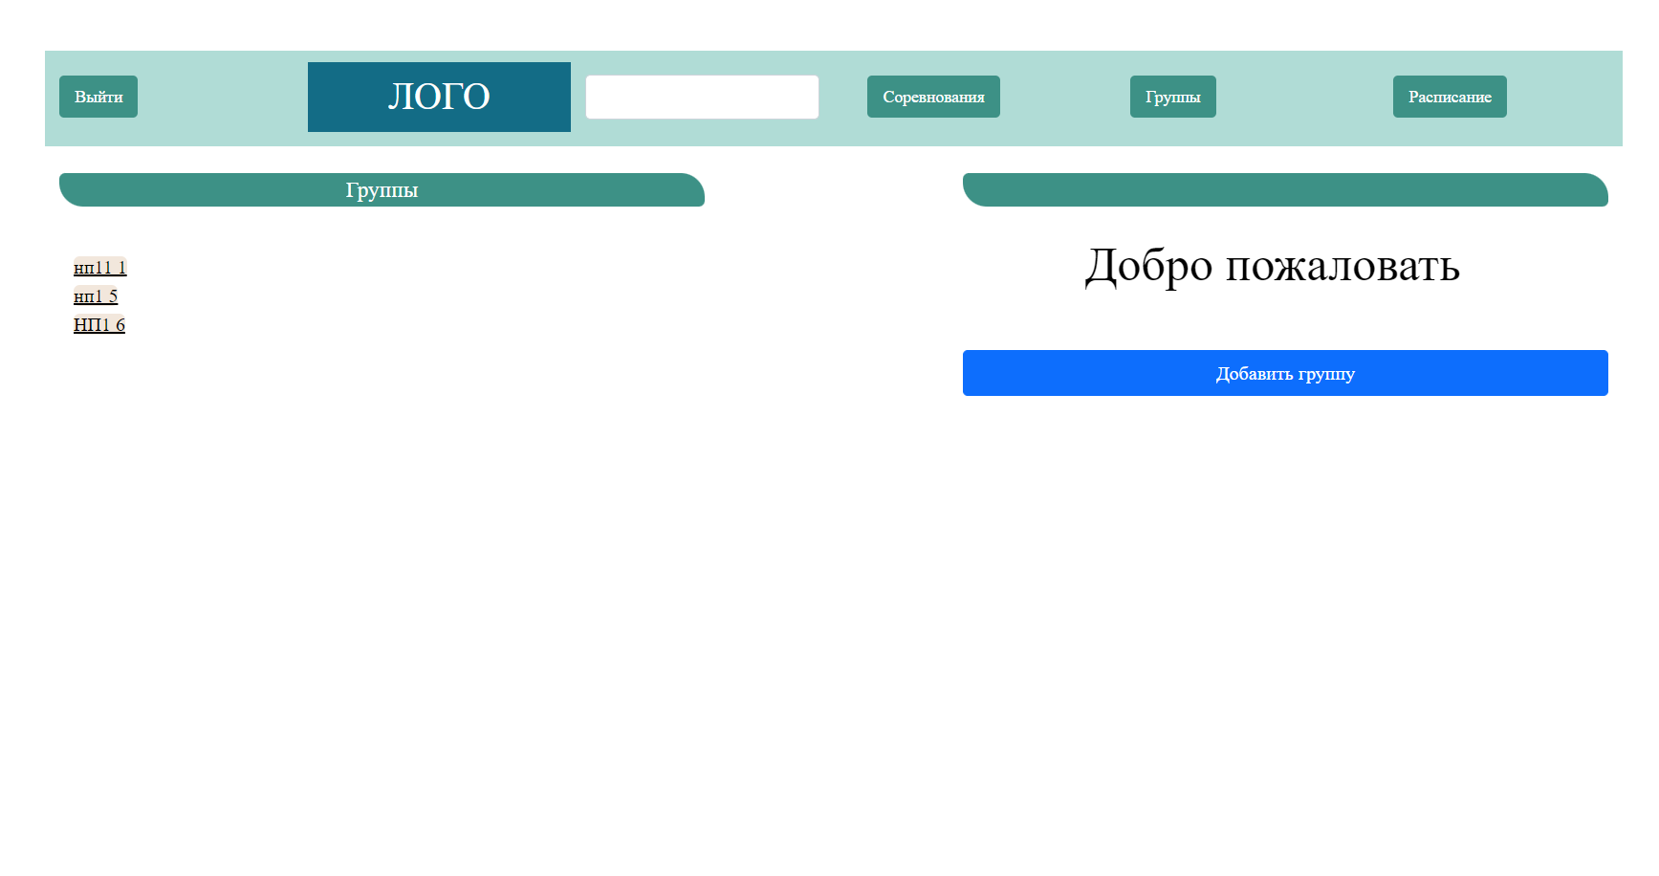
Главная страница

Slide 4
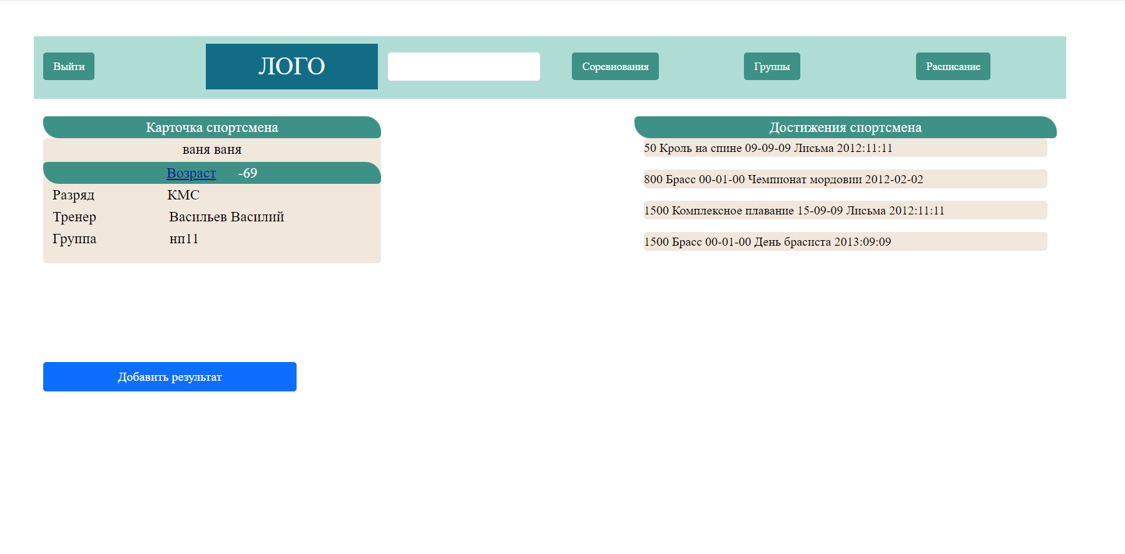
Карточка спортсмена

Slide 5
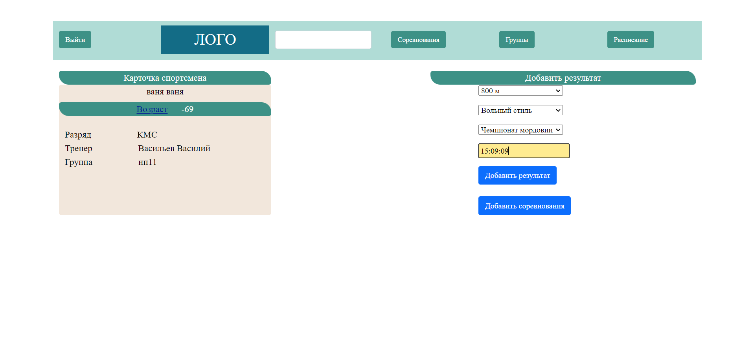
Добавление результатов

Slide 6
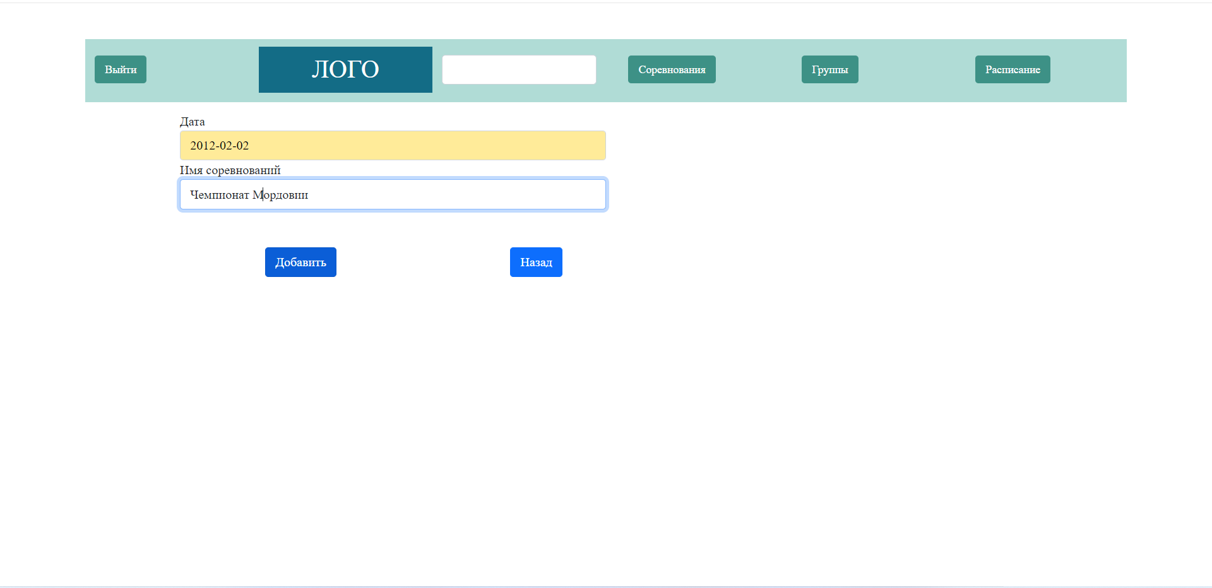
Добавление соревнований

Slide 7
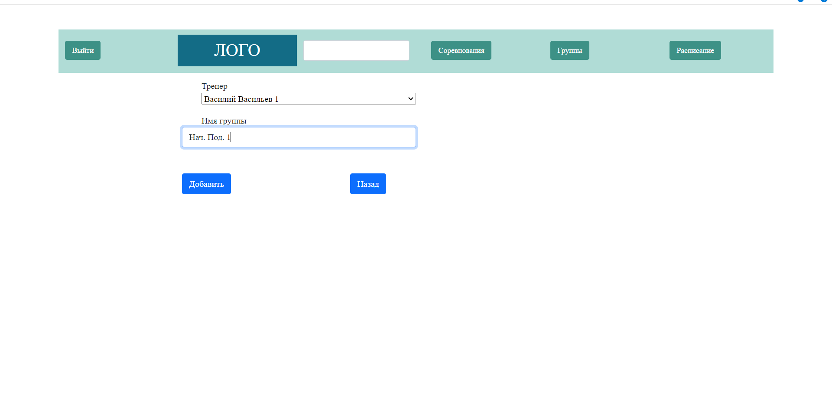
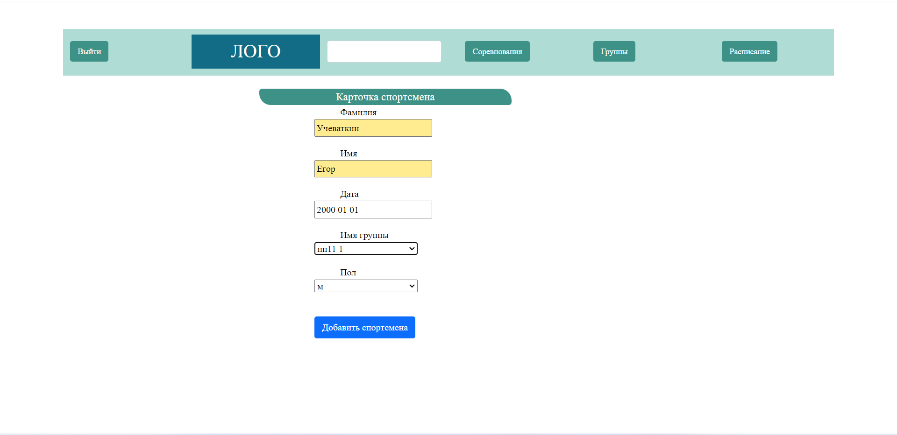
Добавление группы/ Добавление студентов

Slide 8
База данных
Coach (name, surname, passwor_couch, enail_couch) Тренер
Compettion (competition, data) Соревнования
Group (name_group, id_couch) Группа
Result (id_still, id_dist, id_student, result, id_competition) Результат
Student (name, surname, data_of_birth, id_group, gender) Спортсмены
Справочники
Spr_dist (long) Длина дистанции
Spr_still (still) Стиль плавания

Slide 9
Чат бот

Slide 10
Пути развития сайта
Журнал посещения занятий
План занятий
Чат бот
Возможные интеграции
Брать результаты соревнований из https://live.swimrankings.net/32894/

